Slide 1
Муниципальное бюджетное дошкольное образовательное учреждение муниципального образования город Краснодар «Центр развития ребёнка – детский сад № 72»
Развитие неслышащих дошкольников
вариативно - организованной инклюзивной среде ДОО

Slide 2
Требования ФГОС
Обеспечение равных возможностей для каждого ребёнка по получению качественного дошкольного образования, вариативности и разнообразия организационных форм, индивидуализации образовательных процессов
Инновационная деятельность
2 из 17

Slide 3
группы общеразвивающей направленности;
группы компенсирующей направленности:
для детей с косоглазием и амблиопией;
для детей с тяжёлыми нарушениями речи;
для неслышащих детей;

Slide 4
Особенности образовательного пространства ДОО
Необходимость специальной подготовки педагогов к взаимодействию с неслышащими дошкольниками
Меры дозирования инклюзивного воздействия
Возможности непосредственного объединения дошкольников в совместные инклюзивные образовательные группы
Необходимость в интегрированных формах совместной деятельности детей
Комплексные нарушения в развитии детей с нарушением слуха
Неготовность педагогов к общению с неслышащими дошкольниками

Slide 5
Предмет инновационной деятельности
вариативный подход к организации инклюзивной образовательной среды дошкольной организации , направленный на коррекцию и развитие неслышащего дошкольника

Slide 6
Участники инновационной деятельности
Творческая группа:
Администрация ДОО;
Учитель-дефектолог (сурдопедагог);
Учитель-дефектолог (тифлопедагог);
Учителя-логопеды;
Инструктор по физической культуре;
Музыкальный руководитель;
Воспитатели
Дети и родители

Slide 7
Этапы инновационной деятельности
Аналитико – прогностический этап
Планировочно – диагностический этап
Этап реализации основного содержания инновационной деятельности
Контрольно – аналитический этап

Slide 8
Диагностическая карта ребенка
Диагностический паспорт
Слухоречевое развитие
Зрительное восприятие
Психологический статус
Физический статус
Образовательный статус
Художественно-эстетическое развитие

Slide 9
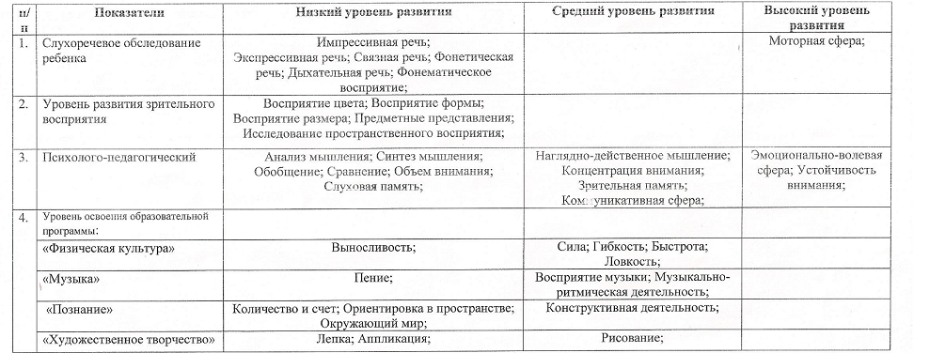
Индивидуальный статус развития ребенка
9 из 17

Slide 10
Многомерность инклюзивного пространства
Вариативная модель организации инклюзивного пространства
ПРОСТРАНСТВО
ВРЕМЯ
ТРУДНОСТЬ
КОММУНИ КАТИВНАЯ НАПРЯЖЕННОСТЬ
Параметры вариативности
ЭМОЦИОНАЛЬНАЯ НАПРЯЖЕННОСТЬ
СОДЕРЖАНИЕ ДЕЯТЕЛЬНОСТИ
ФОРМЫ ДЕЯТЕЛЬНОСТИ
СОСТАВ УЧАСТНИ
КОВ

Slide 11
Показатели параметров среды
Показатели параметров среды
Показатели параметров среды
Показатели параметров среды
ФОРМЫ ДЕЯТЕЛЬ НОСТИ
СОДЕРЖА НИЕ ДЕЯТЕЛЬ НОСТИ
ЭМОЦИО НАЛЬНАЯ НАПРЯЖЕННОСТЬ
КОММУНИ КАТИВНАЯ НАПРЯЖЕННОСТЬ
Коллектив
ные
Основной образователь
ный процесс
Высокая
Высокая
Малые групповые
Дополнительное образование
Средняя
Средняя
Парные
Свободная игровая деятельность
Низкая
Низкая
10 из 17

Slide 12
Показатели параметров среды
ДЛИТЕЛЬ
НОСТЬ
СОСТАВ УЧАСТНИ
КОВ
УРОВЕНЬ ТРУДНОСТИ
ПРОСТРАНСТВО
Полный день
Дети и взрослые
Высокий
За пределами ДО
Половина дня
Дети групп общей направленности
Средний
Пространство ДО
Кратковремен
но
Дети коррекционных групп
Низкий
Своя группа
11 из 17

Slide 13
Индивидуальный профиль вариативно организованной инклюзивной среды
Формы
Содержание
Уровень трудности
Длитель
ность
Состав участников
Параметры
Коммуникатив
ная напряженность
Эмоциональная напряженность
Пространство
13 из 17

Slide 14
Досуг
Праздники
Дидактические
игры
Образовательная деятельность
Виды деятельности в инклюзивной среде
Спортие
игры
Сюжетно – ролевые игры
Кружковая
работа
14 из 17

Slide 15
Перспективное планирование взаимодействия специалистов с неслышащими детьми
 | Пн | Вт | Ср | Чт | Пт | Пн | Вт | Ср | Чт | Пт | Пн | Вт | Ср | Чт | Пт | Пн | Вт | Ср | Чт | Пт
 | 3 | 4 | 5 | 6 | 7 | 10 | 11 | 12 | 13 | 14 | 17 | 18 | 19 | 20 | 21 | 24 | 25 | 26 | 27 | 28
Сурдопедагог
Тифлопедагог
Учитель-логопед (логогруппы)
Учитель-логопед (тифлогруппы)
Педагог-психолог
Музыкальный руководитель
Инструктор по физической культуре
Воспитатель группы общеразвивающей направленности
Воспитатель группы компенсирующей направленности

Slide 16
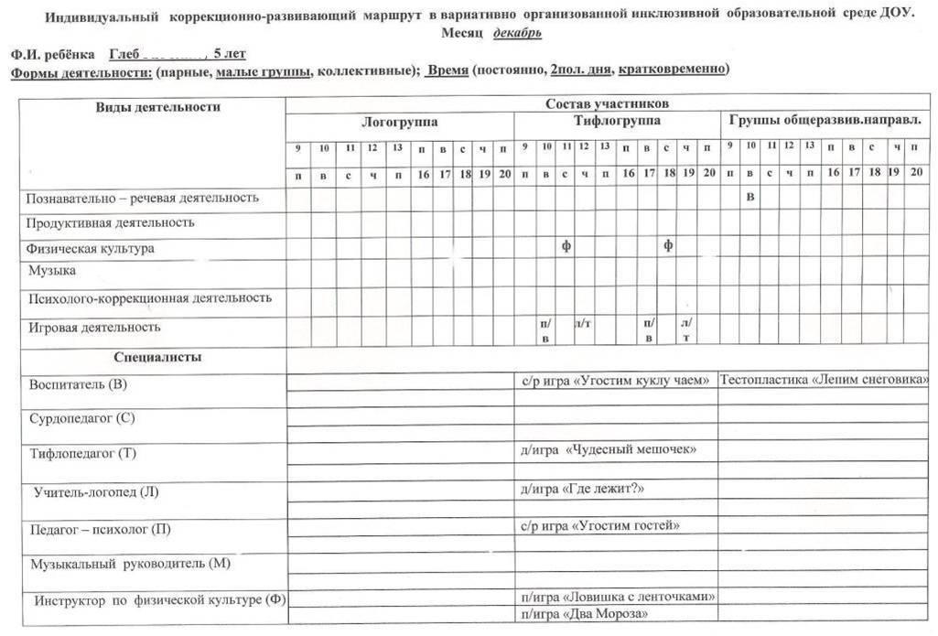
Календарное планирование
16 из 17

Slide 17
Результаты инновационной деятельности на данном этапе
апробирование модели вариативно организованной инклюзивной образовательной среды

Slide 18
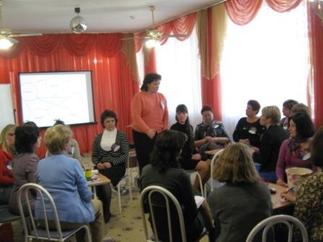
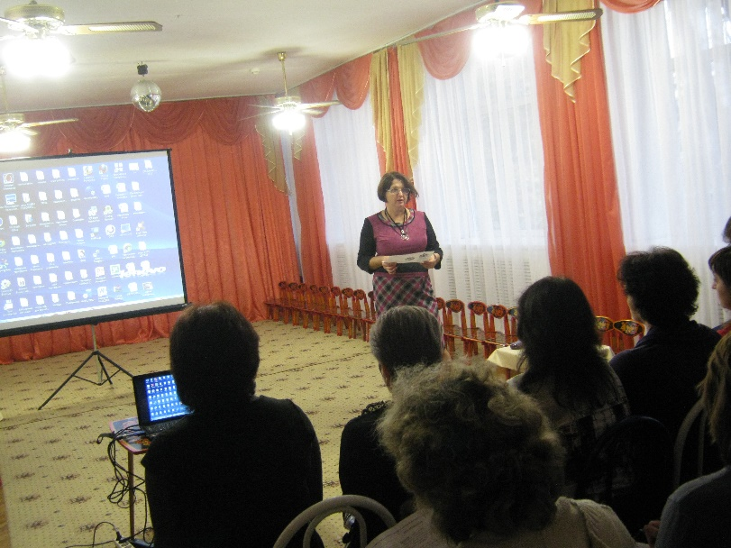
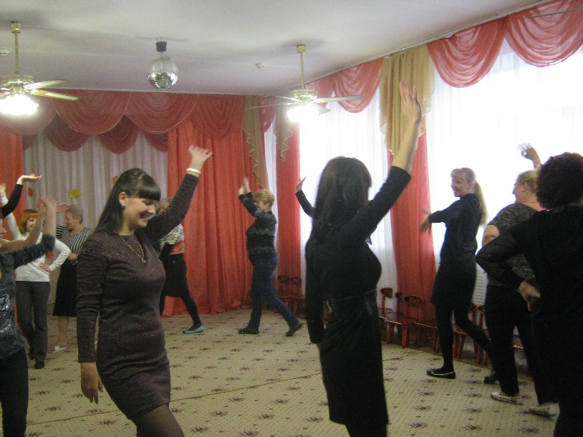
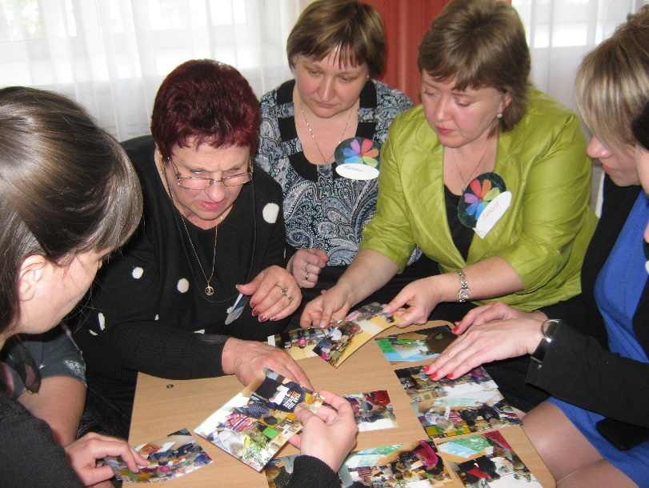
Активность педагогического коллектива

Slide 19
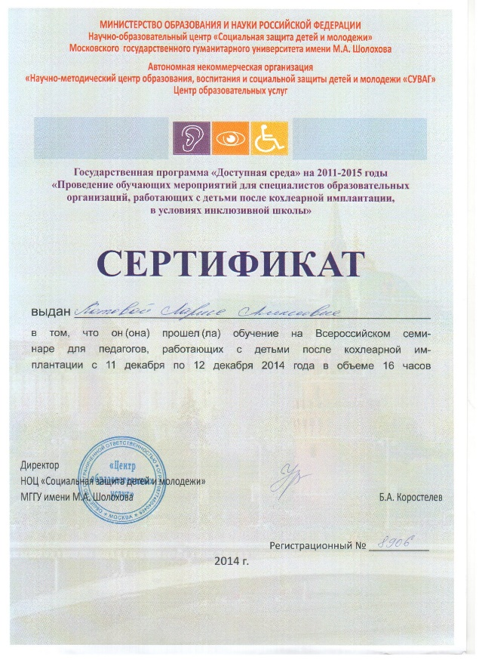
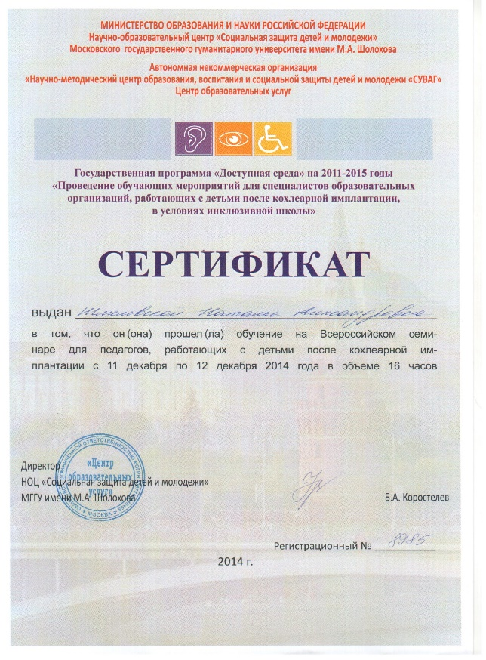

Slide 21
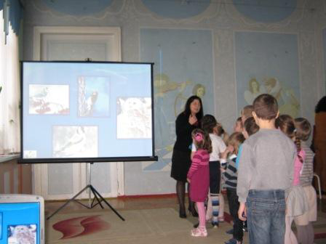
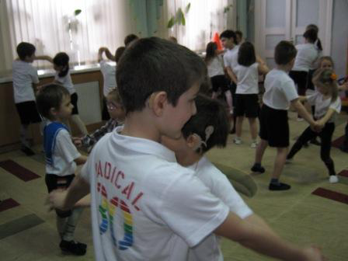
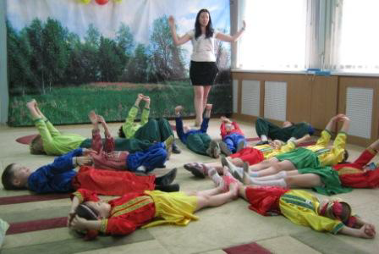
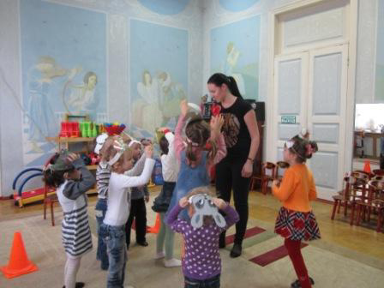
13 из 14

Slide 22
СПАСИБО ЗА ВНИМАНИЕ !

